Slide 1
INTERNET OF THINGS
UNIVERSIDAD AUTÓNOMA DEL PERÚ.
Marko A. Caballero Moreno

Slide 2
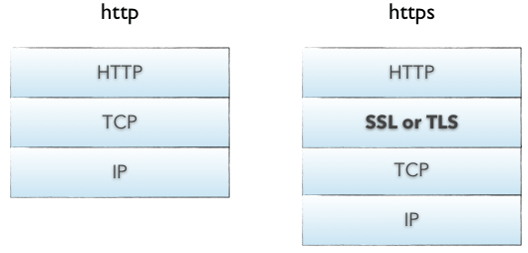
HTTP://
Hypertext Transfer Protocol o HTTP (en español protocolo de transferencia de hipertexto) es el protocolo de comunicación que permite las transferencias de información en la WWW World Wide Web. Se trata de un protocolo de capa 7 de aplicación.

Slide 3
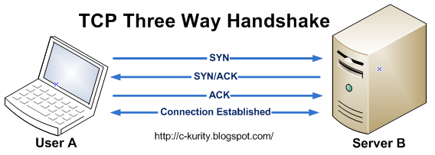
Arquitectura
HTTP define la sintaxis y la semántica que utilizan los elementos de software de la arquitectura web (clientes, servidores, proxies) para comunicarse. Es un protocolo orientado a transacciones y sigue el esquema petición-respuesta entre un cliente y un servidor. Al cliente que efectúa la petición (un navegador web) se lo conoce como “user agent” (agente del usuario). A la información transmitida se la llama recurso y se la identifica mediante un localizador uniforme de recursos (URL)

Slide 4
HTTP es un protocolo sin estado, es decir, que no guarda ninguna información sobre conexiones anteriores. El desarrollo de aplicaciones web necesita frecuentemente mantener estado. Para esto se usan las cookies, que es información que un servidor puede almacenar en el sistema cliente. Esto le permite a las aplicaciones web instituir la noción de “sesión”, y también permite rastrear usuarios ya que las cookies pueden guardarse en el cliente por tiempo indeterminado.
Los mensajes HTTP, son en texto plano lo que lo hace más legible y fácil de depurar. Esto tiene el inconveniente de hacer los mensajes más largos

Slide 5
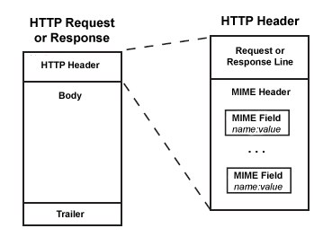
Una transacción HTTP está formada por un encabezado seguido, opcionalmente, por una línea en blanco y algún dato. El encabezado especificará cosas como la acción requerida del servidor, o el tipo de dato retornado, o el código de estado. El uso de campos de encabezados enviados en las transacciones HTTP le dan gran flexibilidad al protocolo. Estos campos permiten que se envíe información descriptiva en la transacción, permitiendo así la autenticación, cifrado e identificación de usuario. Ejemplos de encabezados: HTTP_ACCEPT y HTTP_USER_AGENT.

Slide 6
Metodos HTTP
GET: Pide una representación del recurso especificado. Por seguridad no debería ser usado por aplicaciones que causen efectos ya que transmite información a través de la URI agregando parámetros a la URL. La petición puede ser simple, es decir en una línea o compuesta de la manera que muestra el ejemplo.
Ejemplo:
GET /images/logo.png HTTP/1.1 obtiene un recurso llamado logo.png
Ejemplo con parámetros:
/index.php?page=main&lang=es

Slide 7
POST: POST: Envía los datos para que sean procesados por el recurso identificado. Los datos se incluirán en el cuerpo de la petición. Esto puede resultar en la creación de un nuevo recurso o de las actualizaciones de los recursos existentes o ambas cosas.

Slide 8
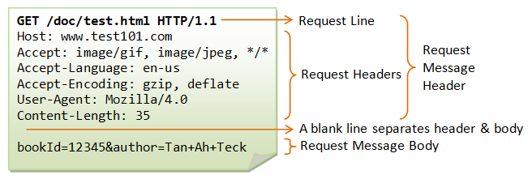
HTTP request (petición)
Un cliente HTTP debe formar una petición HTTP al servidor de una forma determinada para que sea entendida por el servidor. Cuando Arduino trabaja como cliente hay que programar esta petición correctamente.

Slide 9
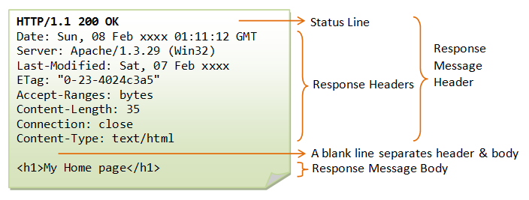
HTTP response (respuesta)
Después de recibir e interpretar el servidor un HTTP request, el servidor debe responder con un mensaje de respuesta

Slide 10
